Slide 1
PULCHRA
Schools logo
Share your PULCHRA challenges
Μελετώ το παρόν προετοιμάζω το μέλλον!
Λύκειο Κοκκινοχωρίων Φώτη Πίττα
Δημοσιογραφική Εστία 22 Νοεμβρίου 2021

Slide 2
Μελετώ το παρόν προετοιμάζω το μέλλον
Συμμετέχοντες εκπαιδευτικοί 2020-2022
Supervisor: Έλενα Αναστασιάδη (ΒΔΑ)
Mentor: π. Αναστάσιος Ισαάκ (Βιολόγος),
Science Reporter Mentor: Φώτος Χατζηαναστάσης (Τεχνολόγος), Έλενα Βάκκου (Φυσικός)
Συμμετέχοντες εκπαιδευτικοί 2020-2021
Λευκή Πουμπουρή (Φιλόλογος)
Μαρία Αλκιβιάδη (Χημικός)

Slide 3
Μελετώ το παρόν προετοιμάζω το μέλλον
Συμμετέχοντες μαθητές 2020-2022
Άννα Πιερή
Βασιλεία Θεοδούλου
Ελένη Κωνσταντίνου
Μαρία Παντελή
Μαρίνος Παπανικόλα
Παύλος Χατζηβαρνάβας
Παρασκευή Μίσιη
Ραφαηλία Παναγή
Στυλιανή Κουμή
Στυλιανός Στεφανή
Συμμετέχοντες μαθητές 2020-2021:
Ειρήνη Ιακώβου
Ευδοκία Πέτρου
Συμμετέχοντες μαθητές 2021-2022
Ανδριάνα Περό
Άννα Χαραλάμπους
Γεωργία Ιωάννου
Γιώργος Τσιολάκκης
Ελεάνα Χριστοφή
Ελένειος Κωνσταντίνου
Ζηνοβία Κουτσού
Παναγιώτης Σιάκκας
Συνεργαζόμενοι Εταίροι
Σύνδεσμος γονέων και κηδεμόνων Λυκείου Κοκκινοχωρίων Φώτη Πίττα
«Μύλοι Χατζηγιώρκη και Υιοί ΛΤΔ»
Εργαστήρι Πολιτισμού «ΑΠΟΠΛΟΥΣ»

Slide 4
Ομάδες εργασίας και δράσεις
Ποιότητα ατμοσφαιρικού αέρα στην περίοδο απαγόρευσης της κυκλοφορίας (Lock Down) Απριλίου 2020 και 2021 σε σχέση με το 2019
Από τη Black Friday στην Green Friday
Ένας ιδιαίτερος κήπος παραγωγής φυτοπολλαπλασιαστικού υλικού στο σχολείο μας
Το οικολογικό αποτύπωμα των μαθητών του σχολείου μας

Slide 5
Α΄ Ομάδα
Σύγκριση της ποιότητας του ατμοσφαιρικού αέρα στην περίοδο απαγόρευσης της κυκλοφορίας (Lock Down) Απριλίου 2020 και 2021 σε σχέση με το 2019
Ερώτημα:
Μήπως η απαγόρευση κυκλοφορίας λόγω πανδημίας ωφέλησε το περιβάλλον;
Δράση:
Αποφασίσαμε να συγκρίνουμε την ποιότητα του ατμοσφαιρικού αέρα στην περίοδο της απαγόρευσης της κυκλοφορίας (Lock Down) του Απριλίου 2020 (αυστηρό Lock Down) και 2021 (Χαλαρό Lock Down) σε σχέση με το 2019 που υπήρχε κανονικότητα.

Slide 6
Ποιότητα Ατμοσφαιρικού αέρα
Ατμοσφαιρική Ρύπανση είναι η επιβάρυνση της ατμόσφαιρας με παράγοντες (ρύπους) που έχουν βλαπτικές επιδράσεις στους οργανισμούς.
Ρύπος είναι κάθε είδους ουσία, θόρυβος, ακτινοβολία ή άλλη μορφή ενέργειας σε ποσότητα, συγκέντρωση ή διάρκεια που μπορεί να προκαλέσει αρνητικές επιπτώσεις στην υγεία, στους ζωντανούς οργανισμούς και στα οικοσυστήματα.
Η ατμοσφαιρική ρύπανση οφείλεται συνήθως σε ανθρώπινες δραστηριότητες που συνδέονται κυρίως με τις καύσεις σε μηχανές.
Οι ρύποι μπορούν να διακριθούν σε πρωτογενείς ρύπους: οι οποίοι παράγονται κατευθείαν από τις καύσεις π.χ οξείδια του αζώτου, SO2, CO κ.α και σε δευτερογενείς ρύπους: οι οποίοι προέρχονται από την αλληλεπίδραση των πρωτογενών ρύπων με την ατμόσφαιρα π.χ Όζον.

Slide 7
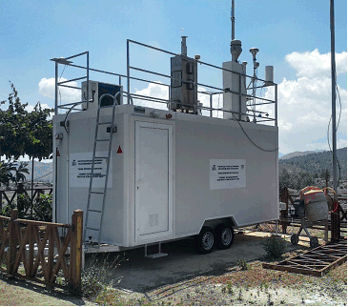
Ποιότητα Ατμοσφαιρικού Αέρα εν καιρώ πανδημίας
Πήραμε στοιχεία από τον πλησιέστερο σταθμό παρακολούθησης ποιότητας του αέρα, του τμήματος επιθεώρησης εργασίας που βρίσκεται στο Παραλίμνι.
Οι σταθμοί λαμβάνουν μετρήσεις για διάφορους ρύπους, όπως το μονοξείδιο, τα οξείδια του αζώτου (ΝΟ_{x}), το όζον (Ο₃), το διοξείδιο του θείου (SO₂), το μονοξείδιο του άνθρακα (CO), τα Αιωρούμενα Σωματίδια (ΑΣ) κλπ.
Χωριστήκαμε σε τρείς ομάδες, συλλέξαμε και συγκρίναμε τις απαραίτητες μετρήσεις για το μήνα Απρίλη των τριών τελευταίων χρόνων (2019-2020-2021).
Σταθμός παρακολούθησης
http://www.mlsi.gov.cy/mlsi/dli/dliup.nsf/index_gr/index_gr?OpenDocument

Slide 8
Οξείδια του αζώτου (ΝΟx)
Είναι ένα αέριο μείγμα μονοξειδίου του αζώτου (NO) και διοξειδίου του αζώτου (NO₂) και ένας από τους σημαντικότερους παράγοντες ρύπανσης της γήινης ατμόσφαιρας.
Τα οξείδια του αζώτου δημιουργούνται στη φύση με την επίδραση ηλεκτρικής ενέργειας (π.χ. αστραπές, κεραυνοί) και με ηφαιστειακές εκρήξεις.
Εκτός όμως από τον φυσικό σχηματισμό οξειδίων του αζώτου, υπάρχει και ο ανθρωπογενής σχηματισμός που οφείλεται συνήθως σε καύσεις ορυκτών καυσίμων π.χ σε κινητήρες οχημάτων και εργοστάσια.
Τα NOx συνεισφέρουν στη δημιουργία όζοντος και αιωρούμενων σωματιδίων.
Στην Κύπρο το 60% των εκπομπών ΝΟx προέρχεται από την παραγωγή ενέργειας στους ηλεκτροπαραγωγούς σταθμούς και το 40% από τα οχήματα.

Slide 9
Διοξείδιο του Θείου
Πηγές του διοξειδίου του θείου (SO₂) είναι οι διεργασίες που συνδέονται με τη χρήση καυσίμων πλούσιων σε θείο, όπως η παραγωγή θερμότητας και ηλεκτρικής ενέργειας, αλλά και κάποιες κατηγορίες μεταφορών. Το 60% των οξειδίων του Θείου στην Ευρώπη προέρχονται από την παραγωγή ενέργειας.
Το SO₂ συνεισφέρει στην σωματιδιακή ρύπανση, δημιουργώντας δευτερογενή θειούχα σωματίδια στην ατμόσφαιρα.
Μακροχρόνια έκθεση στο SO₂ μπορεί να προκαλέσει αναπνευστικά προβλήματα, να τροποποιήσει τον αμυντικό μηχανισμό των πνευμόνων και να επιδεινώσει τυχόν υπάρχουσες καρδιοαγγειακές παθήσεις.

Slide 10
Το Όζον ως ρύπος
Το όζον (Ο₃) είναι μια τριατομική μορφή οξυγόνου, δηλαδή αποτελείται από 3 άτομα οξυγόνου. Προκύπτει ως αποτέλεσμα χημικών μετασχηματισμών στην ατμόσφαιρα. Έτσι, δεν εκπέμπεται άμεσα, και γι’ αυτό ονομάζεται δευτερογενής ρύπος.
Όταν το Ο₃ βρίσκεται στα ανώτερα στρώματα της ατμόσφαιρας (στρατόσφαιρα), μας προστατεύει από την επικίνδυνη υπεριώδη ακτινοβολία του Ήλιου. Όταν όμως βρίσκεται στο στρώμα της ατμόσφαιρας όπου ζούμε και δραστηριοποιούμαστε (δηλ. στην τροπόσφαιρα), το όζον είναι ένας σημαντικός ρύπος που επηρεάζει τη δημόσια υγεία και τα οικοσυστήματα καθώς λειτουργεί ως πολύ ισχυρό χημικό οξειδωτικό.

Slide 11
Επιπτώσεις των ρύπων στην Υγεία

Slide 12
Μεθοδολογία
Πήραμε τις μετρήσεις και τις πληροφορίες από την ιστοσελίδα του τμήματος επιθεώρησης εργασίας: http://www.mlsi.gov.cy/mlsi/dli/dliup.nsf/index_gr/index_gr?OpenDocument
Επιλέξαμε ειδικά τις μετρήσεις για τον Απρίλη του 2019 και συγκρίναμε με τον Απρίλη του 2020 και 2021. Οι μετρήσεις γίνονται αυτόματα σε 24ωρη βάση, όμως επιλέξαμε να καταγράψουμε μετρήσεις μεταξύ των ωρών 11:00-12:00 που θεωρούνται ώρες αιχμής.

Slide 13
Σύγκριση επιπέδων SO2
Μέσος όρος 2019: 27,5 μg/m³ KANONIKOTHTA
Μέσος όρος 2020: 9,8 μg/m³ ΑΥΣΤΗΡΟ LOCK DOWN
Μέσος όρος 2021: 25,2 μg/m³ ΧΑΛΑΡΟ LOCK DOWN

Slide 14
Σύγκριση επιπέδων ΝΟ_{x}
Μέσος όρος 2019: 29,87 μg/m³ KANONIKOTHTA
Μέσος όρος 2020: 12,48 μg/m³ ΑΥΣΤΗΡΟ LOCK DOWN
Μέσος όρος 2021: 22,49 μg/m³ ΧΑΛΑΡΟ LOCK DOWN

Slide 15
Αποτελέσματα
Από τις συγκρίσεις των γραφημάτων αλλά και από τους Μ.Ο των συγκεντρώσεων ειδικά του SO₂ και ΝΟx φαίνεται ότι:
οι ατμοσφαιρικοί ρύποι μειώθηκαν εντυπωσιακά κατά 60% την περίοδο Απριλίου 2020 (Αυστηρό Lock Down)
oι ατμοσφαιρικοί ρύποι μειώθηκαν αισθητά, περίπου 20%, την περίοδο Απριλίου 2021 (Χαλαρό Lock Down)

Slide 16
Β΄ Ομάδα
Από τη Black Friday στην Green Friday
Η «Black Friday» (Μαύρη Παρασκευή) είναι το ανεπίσημο όνομα της ημέρας που ακολουθεί την Ημέρα των Ευχαριστιών στις ΗΠΑ, δηλαδή η τέταρτη Παρασκευή του Νοεμβρίου (φέτος 26 Νοεμβρίου)
Η συγκεκριμένη ημέρα έχει θεωρηθεί ως αρχή της περιόδου των χριστουγεννιάτικων αγορών στις ΗΠΑ από τη δεκαετία του 1950, με πολλές επιχειρήσεις να προσφέρουν σημαντικές εκπτώσεις.

Slide 17
Από τη Black Friday στην Green Friday
Τα τελευταία χρόνια η «Black Friday» υιοθετήθηκε και στην Κύπρο και αυτό γίνεται αντιληπτό από ένα βομβαρδισμό διαφημίσεων στα ΜΜΕ ειδικά κατά το μήνα Νοέμβριο.
Θέλοντας να αντισταθούμε στις σειρήνες της κατανάλωσης, όχι απορρίπτωντας την αλλά με το να γίνουμε υπεύθυνοι καταναλωτές, διανείμαμε σε όλους τους μαθητές του Λυκείου μας σχετικό φυλλάδιο, που ετοιμάσαμε στα πλαίσια του PULCHRA . Στο πληροφοριακό φυλλάδιο τονίσαμε:
Ποια είναι τα χαρακτηριστικά του υπεύθυνου καταναλωτή καταναλωτή.
Τι πρέπει να προσέχουμε ως καταναλωτές.

Slide 20
Γ΄ Ομάδα:
Το οικολογικό αποτύπωμα των μαθητών του σχολείου μας

Slide 21
Οικολογικό Αποτύπωμα
Το οικολογικό αποτύπωμα αποτελεί το μέτρο της κατανάλωσης των φυσικών πόρων από κάποιον ανθρώπινο πληθυσμό, σύμφωνα με τον τρόπο ζωής, τις συνήθειες και την τεχνολογία που χρησιμοποιεί.
ΥΠΕΡΚΑΤΑΝΑΛΩΣΗ
ΑΥΞΗΣΗ ΟΙΚΟΛΟΓΙΚΟΎ ΑΠΟΤΥΠΩΜΑΤΟΣ
ΚΛΙΜΑΤΙΚΗ ΑΛΛΑΓΗ

Slide 22
Πώς υπολογίζω το οικολογικό αποτύπωμα;
Υπάρχουν έτοιμες εφαρμογές στο διαδίκτυο που χρησιμοποιούν συγκεκριμένες παραμέτρους και υπολογίζουν το οικολογικό μας αποτύπωμα σε παγκόσμια εκτάρια. Ταυτόχρονα οι εφαρμογές υπολογίζουν πόσοι πλανήτες όμοιοι με τη γη χρειάζονται για να θρέψουν παρόμοια άτομα με εμάς. Χρησιμοποιήσαμε την εφαρμογή από το διαδικτυακό τόπο: ecologicalfootprint.com
Ένα παγκόσμιο εκτάριο είναι μια κοινή μονάδα που περιλαμβάνει τη μέση παραγωγικότητα όλης της βιολογικά παραγωγικής χερσαίας και θαλάσσιας περιοχής στον κόσμο σε ένα δεδομένο έτος. Οι βιολογικά παραγωγικές περιοχές περιλαμβάνουν καλλιεργήσιμες εκτάσεις, δάση και ψαρότοπους και δεν περιλαμβάνουν ερήμους, παγετώνες και τον ανοιχτό ωκεανό.

Slide 23
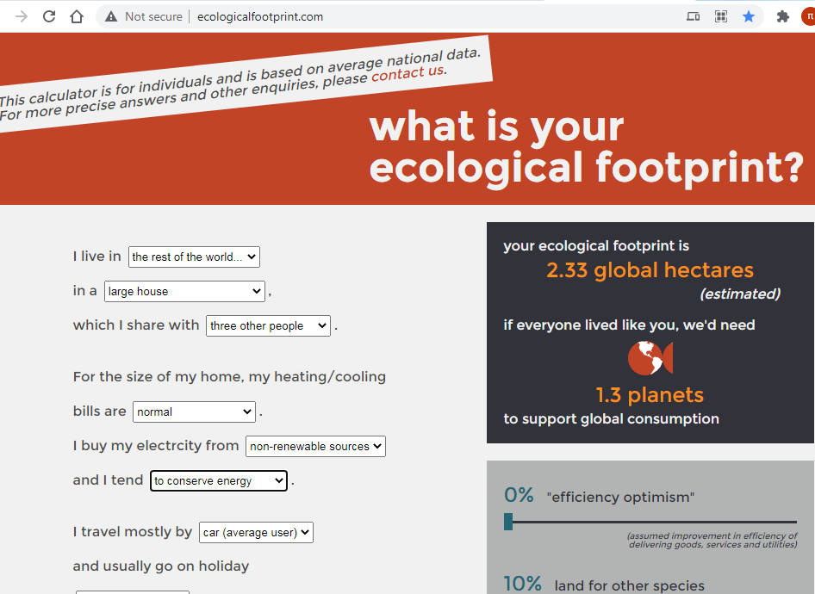

Slide 24
Μια τυχαία καταγραφή του οικολογικού αποτυπώματος σε 35 μαθητές της Β΄ Λυκείου έδειξε:
Μαθητικό αποτύπωμα
3.09 εκτάρια/ μαθητή
απαιτούνται
1,75 πλανήτης γη
Αειφορικό αποτύπωμα
1.7 εκτάρια/ άτομο
απαιτούνται
1 πλανήτης γη

Slide 25
Δ΄ Ομάδα
Ένας αντισυμβατικός κήπος παραγωγής φυτοπολλαπλασιαστικού υλικού στο σχολείο μας.
Είναι στα σκαριά η κατασκευή δικτυοκήπιου με τη βοήθεια του συνδέσμου γονέων!

Slide 26
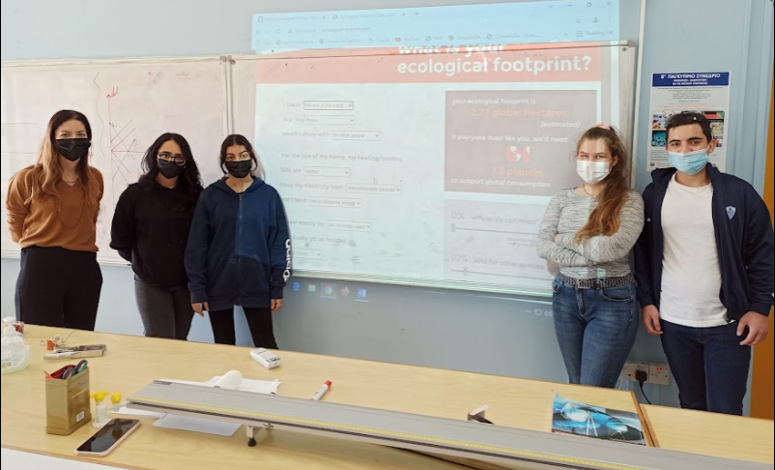

Slide 27
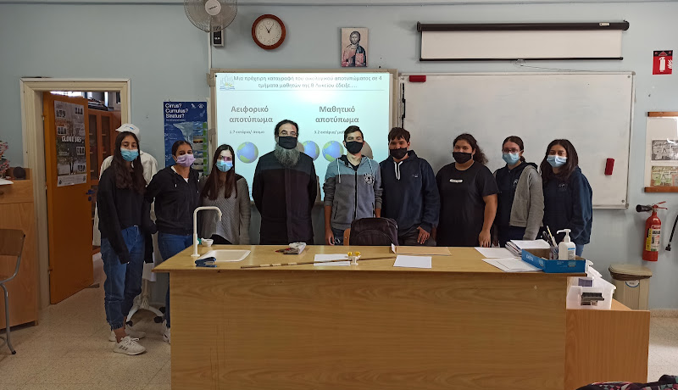

Slide 28
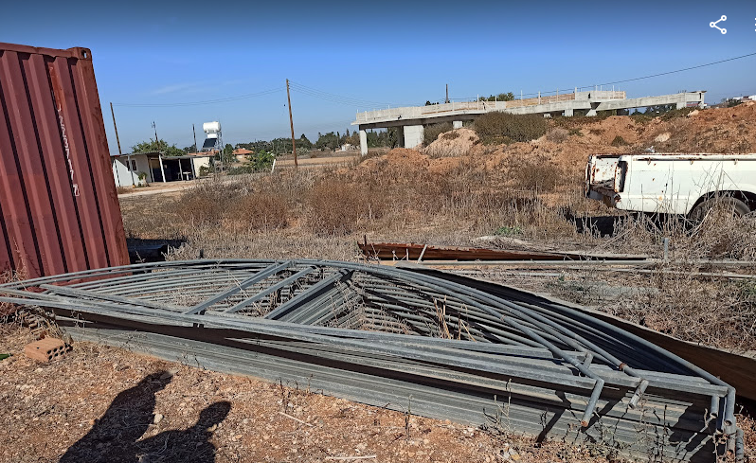
Τα υλικά για τον αντισυμβατικό κήπο
Περιμένουμε τον κ. Φίλιππο να κόψει τις ελιές και να βγάλει το λάδι και μετά να μας στήσει το δικτυοκήπιο!

Slide 29
Σας ευχαριστούμε πολύ!

